Slide 1
Linux开发环境及应用
北京邮电大学计算机学院 蒋砚军 jiangyanjun0718@bupt.edu.cn

Slide 2


教学安排
教材
《实用UNIX教程》 ISBN 978-7-302-09825-6
上机实验
自己安装VMware虚拟机Ubuntu或其他方式
课程安排
关注QQ群的通知
每周发布本周学习任务，按要求完成
（分享文件的发布：QQ群，百度网盘，北邮爱课堂）
成绩考核
平时成绩(45%)
考勤：以MOOC平台或其他网上课堂的学习数据为准
平时作业：MOOC平台提交
上机作业4次：包括源程序和实验报告
期末考试(55%)
百度网盘
提取码t00i

Slide 3
计算机系统的组成

Slide 4
操作系统的发展
手工操作，1946 ~ 50年代（电子管）
计算机昂贵，用户为专业人员；编程语言为机器语言
输入输出用纸带或卡片；用户独占全机，资源利用率低
单道批处理操作系统，50年代末 ~ 60年代中（晶体管）
用磁带把多个程序编成执行序列，可使用汇编语言开发
问题：慢速的输入输出处理仍直接由CPU完成，输入输出时，CPU处于等待状态。
多道批处理系统，60年代中 ~ 70年代中（集成电路）
利用多道批处理提高资源的利用率。
问题：提高了CPU利用率，用户交互性差
分时系统(time-sharing system)，70年代中期至今
分时共享：多个程序分时共享CPU资源
按时间片(time slice)分配：多个程序在CPU上执行的轮换时间

Slide 5
分时系统的发展

Slide 6
多道程序需要的硬件支持: 中断与通道技术
中断
CPU收到外部信号后，停止原来工作，转去处理该事件，完毕后回到原来断点继续工作
通道：专用的I/O处理器
控制I/O设备与内存间的数据传输，启动后独立于CPU运行，实现CPU与I/O的并行
DMA 直接内存存取Direct Memory Access
CPM 通信处理器

Slide 7
实现多道程序需要的硬件支持：内存管制
存储器管理单元MMU
多道程序的加载
程序采用虚拟地址，以保证多道同时运行的程序可以在内存中的重定位（虚实地址转换）
内存保护
避免同时运行在内存中的程序互相影响（越界/越权）
CPU设置核心态/用户态
应用程序工作在用户态，仅允许访问程序自己的内存，越界则产生中断
操作系统内核工作在特权级别（核心态），可随意访问所有内存

Slide 8
系统调用和系统命令
系统调用（System call)
内核的编程接口：应用程序调用操作系统提供的功能
用户态程序无法直接使用核心态程序，一般系统调用采用软件中断(trap)方式，CPU进入核心态执行
操作系统程序的调用时机
可以认为操作系统就是所有中断服务程序的集合，包括硬件中断和软件中断
系统调用与普通函数调用的区别
在UNIX系统中，都以C语言函数方式给出
实现普通函数调用的代码在CPU用户态下运行，包含在可执行程序内，使用CALL指令，利用堆栈实现，函数调用结束后返回调用处的下一条语句（库函数与自定义函数）
实现系统调用功能的代码在内核中，用户程序通过使用INT指令产生软中断进入内核执行，使用进程的核心态堆栈，执行完毕后中断返回
系统命令
操作系统自带的命令也是利用系统调用设计的应用程序，与普通的应用程序具有相同地位

Slide 9
应用软件和设备驱动程序开发
应用软件开发SDK
直接使用系统调用(如：Unix)
将系统调用封装为函数库API（如Win32)
使用框架，如：MFC
应用软件运行时CPU处于用户态
设备驱动程序开发DDK
操作系统中对设备分类，例如：网卡，磁盘，显示器，打印机，声卡，音频输入，视频输入
每类设备设计一种抽象的接口，包括多个函数
设备驱动程序操纵硬件，处理中断，提供这类设备接口规定的一组函数。函数的调用时机由操作系统决定
设备驱动程序工作在CPU特权级，驱动程序的BUG可能会导致整个系统崩溃
一般设备驱动程序通过动态链接的方式链接入内核

Slide 10
操作系统在计算机系统中的地位
SDK：Software Develop Kit，软件开发包
框架framework: 例如MFC，提供方便的开发方式
DDK：Drive Development Kit，驱动开发包
PCI：Peripheral Component Interconnect(外设部件互连标准)

Slide 11
本课程内容
课程内容
Linux常用命令
shell脚本程序设计
系统调用
网络socket程序设计
不讲授的内容
系统安装，维护，网络配置
图形界面的使用与编程
数据库

Slide 12
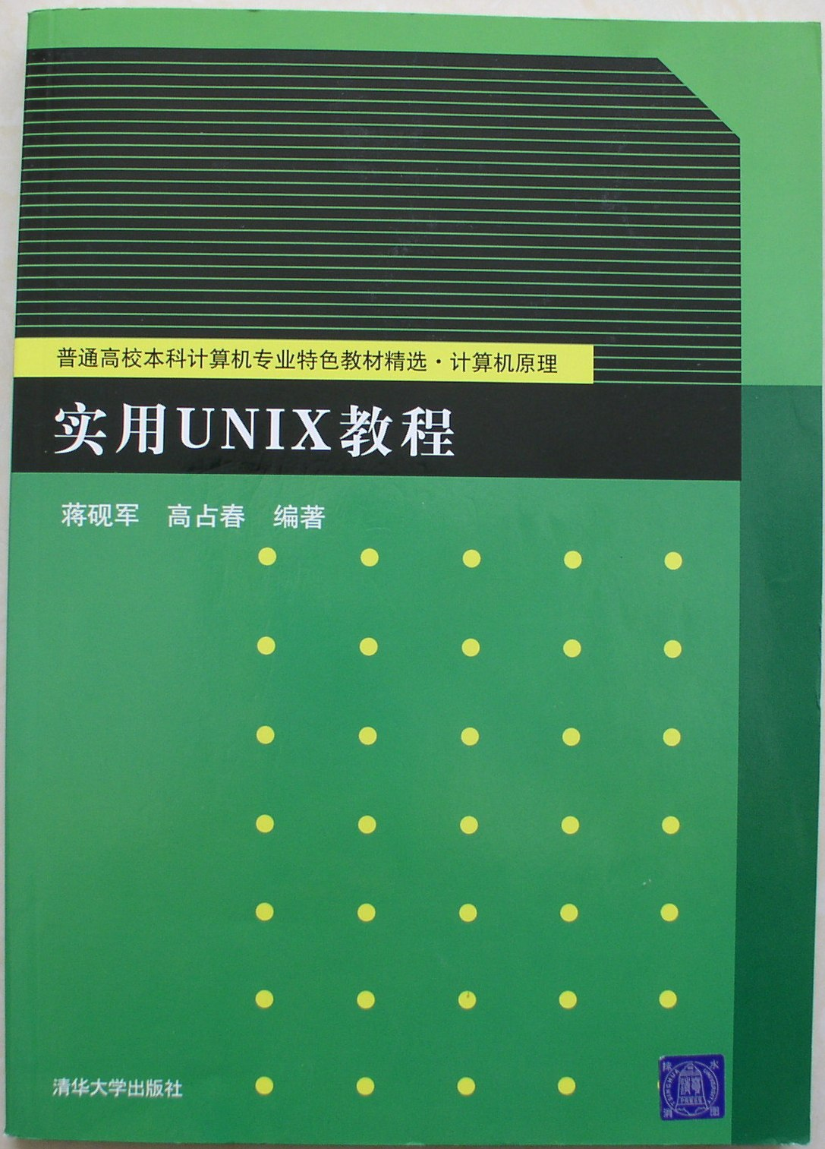
教 材
四部分内容
unix常用命令
shell脚本程序设计
系统调用
网络socket程序设计

Slide 13
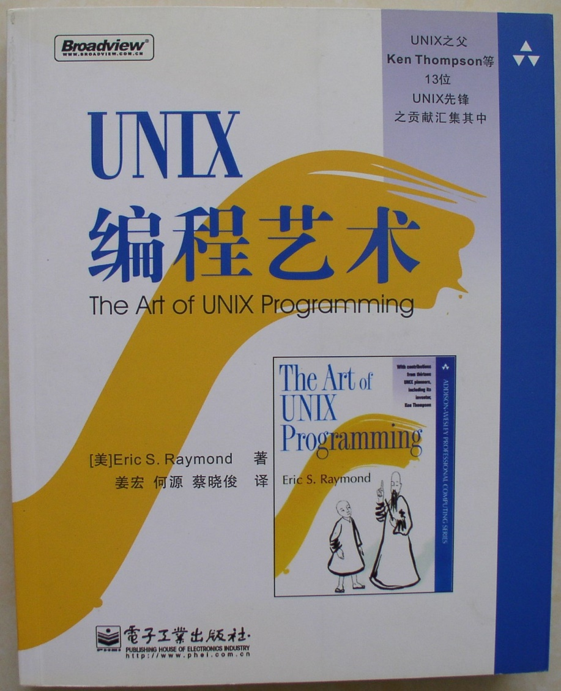
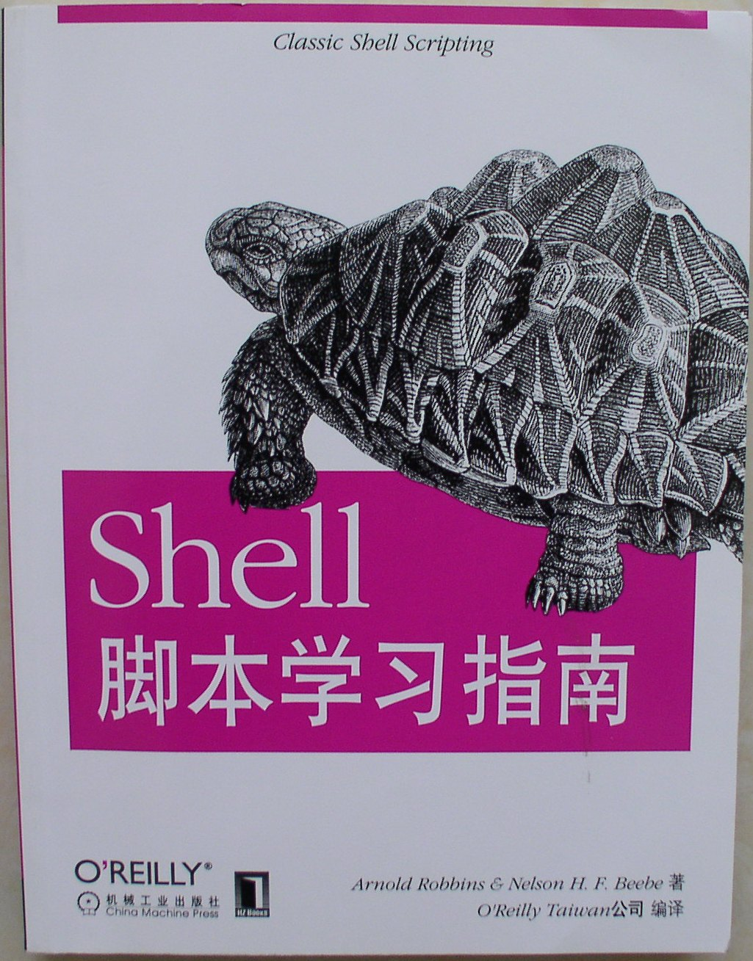
参考书1 ：AUP
参考书2
介绍UNIX的历史与演化，哲学与文化，
软件设计的思想，不涉及具体编程技术
（部分观点有些偏激）
从工程师角度介绍Shell脚本设计

Slide 14
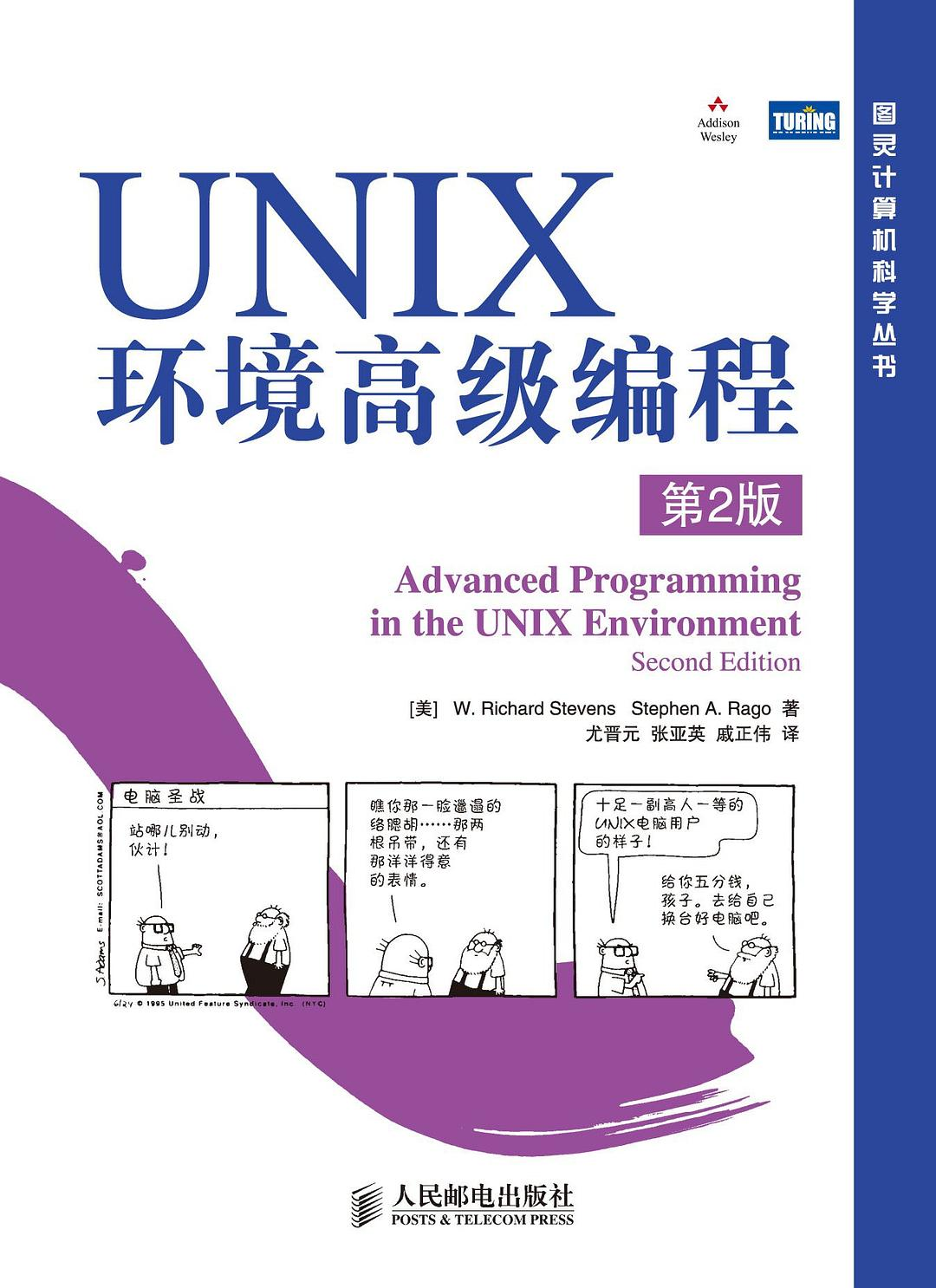
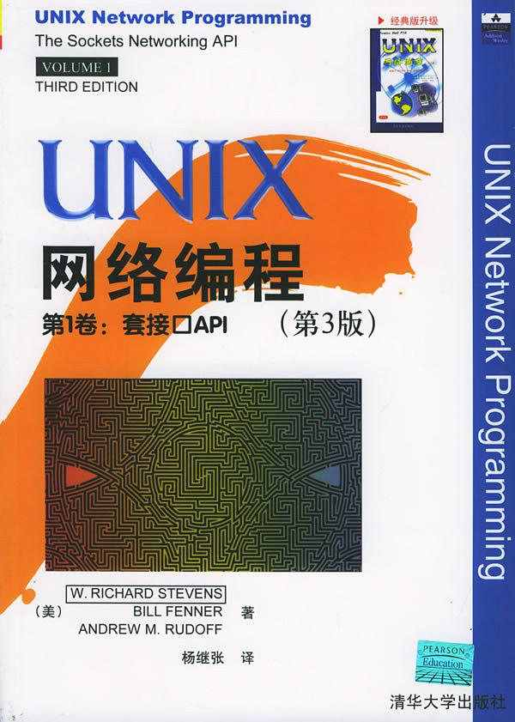
参考书3： APUE
参考书4
经典著作，介绍程序员接口
（UNIX系统调用）
主要介绍Socket编程

Slide 15
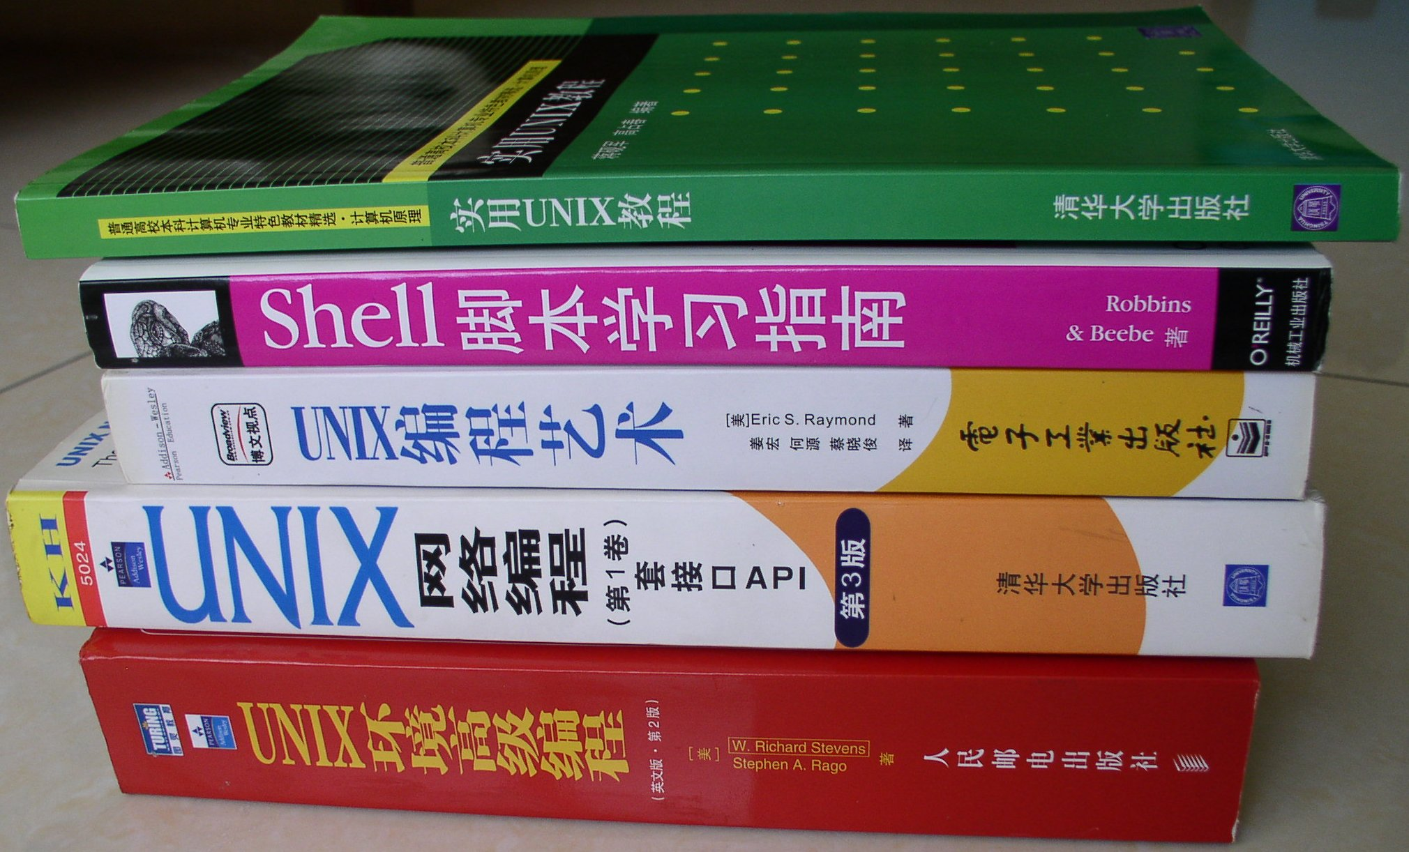
参考书

Slide 16
文件清单
大小(MB) | 文件名
154 | Linux参考资料.7z
5 | PuTTY.7z
464 | VMware及SecureCRT.7z
553 | VWware虚拟机(Ubuntu16).7z
147 | 教材《实用UNIX教程》.7z

Slide 17
“Linux参考资料.7z”包中文件
大小(MB) | 文件名
19 | apue1-UNIX环境高级编程(第一版).pdf
3 | apue2.chm
1 | apue2-SourceCode.rar
15 | apue2-UNIX环境高级编程(第二版).pdf
1 | Linus自传-JustForFun.pdf
23 | re-examples.tar.bz2
1 | unixhistory1.pdf
1 | unixhistory2.pdf
29 | Unix编程艺术.pdf
7 | 手册-Bash4.0参考文档.pdf
1 | 手册-GNU-Make-v3.80.pdf
5 | 源代码-coreutils-8.31.tar.xz
52 | 源代码-Linux内核-2.6.32.68.7z
7 | 源代码-莱昂氏UNIX源代码分析.7z

